Slide 1

Identificiranje emocija
Martina Blažević, mag. psych.
rujan, 2021

Slide 2
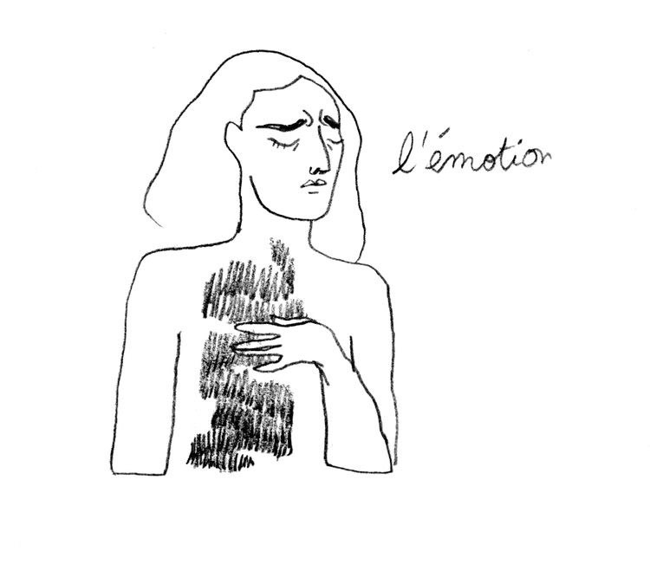
Identificiranje emocija
Problem: Intenzivne negativne emocije ometaju sposobnost jasnog razmišljanja, rješavanja problema, učinkovitog ponašanja, postizanja zadovoljstva.
Glavni cilj terapije – smanjenje uznemirenosti, doživljavanje olakšanja.
To se postiže mijenjanjem disfunkcionalnog mišljenja, ponašanja.

Slide 3
Sadržaj
1. Razlikovanje automatskih misli od emocija
2. Važnost razlikovanja emocija
3. Teškoće u imenovanju emocija
4. Teškoće u procjenjivanju inteziteta emocija

Slide 4
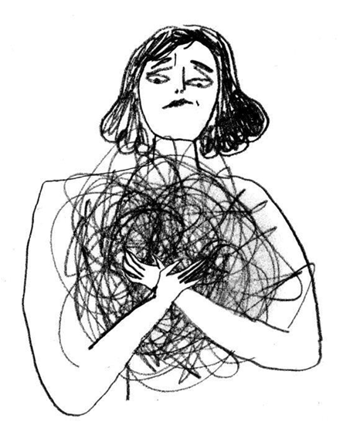
Rana faza terapije
izbjegavati karakterizaciju neumjerenih ili neadekvatnih emocija
ne treba pobijati pacijentove emocije - priznajte ih i suosjećajte s njima
povećati pacijentove pozitivne emocije pomoću razgovora i domaćih zadaća

Slide 5
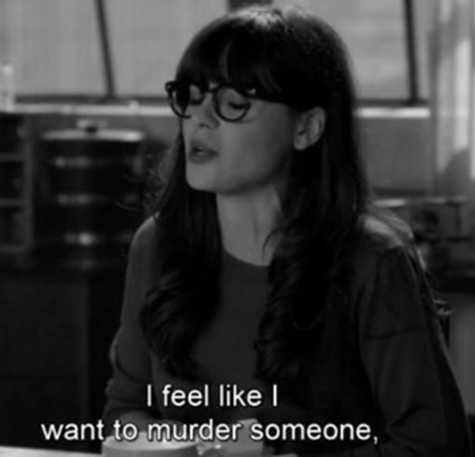
Razlikovanje automatskih misli od emocija
Mnogi pacijenti ne razumiju jasnu razliku između onoga što vide i što osjećaju.
pomoći pacijentu promotriti svoje iskustvo kroz kognitivni model
psihoedukacija o razlici između misli i osjećaja
Ovisno o tijeku i ciljevima seanse te suradnji klijenta:
  ignorirati konfuziju
  spomenuti konfuziju kasnije
  spomenuti konfuziju odmah

Slide 6
Razlikovanje automatskih misli od emocija
IGNORIRANJE KONFUZIJE
P: Osjećala sam se kao da bratu nije važno hoću li ga nazvati ili ne
T: Ako bi to bila istina, što bi to vama značilo?
SPOMINJANJE KONFUZIJE
T: Sjećate li se kad ste mi govorili da znate da trebate ići u knjižnicu, ali ste se osjećali kako vam se ne ide.
P: Da.
T: Meni se čini da ste pomislili: Ne želim ići.
P: Da mislila sam: Ne ide mi se.
T: Koja emocija je išla s tom misli: Ne ide mi se?
P: Osjetila sam malu anksioznost.

Slide 7

Važnost razlikovanja emocija
Kada pacijent opiše emociju koja se ne podudara sa sadržajem automatske misli, potrebno dalje istražiti.
T: Kako ste se osjećali kad vas majka nije odmah nazvala?
P: Bila sam tužna.
T: Što Vam je tada prošlo kroz glavu?
P: Što ako joj se nešto dogodilo? Možda nešto nije u redu?
T: I osjetili ste tugu?
P: Da.
T: Malo sam zbunjena jer mi to zvuči više kao anksiozna misao. Je li vam još nešto prošlo kroz glavu?

Slide 8
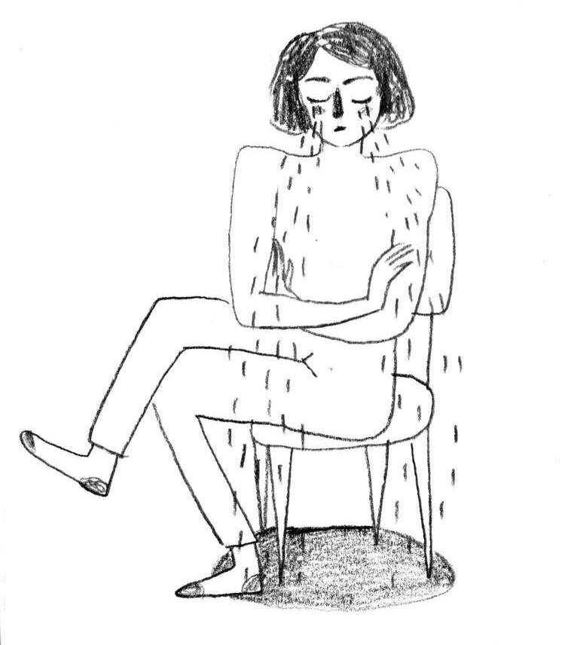
Teškoće u imenovanju emocija
Siromašan riječnik za emocije/ teškoće u imenovanju vlastitih emocija.
Od pacijenta tražiti da povezuju svoje emocionalne rekacije u specifičnim situacijama s njihovim nazivom.

Slide 9

Teškoće u imenovanju emocija
kreiranje emocionalne karte - događaj iz prošlosti u diskusiji s klijentom povezati s emocijom (provjeriti kroz sadržaj automatske misli)
Ljutnja | Tuga | Anksioznost
 | Majka ne vraća poziv.
 |  | Vožnja auta.
Cimerica pušta glasno glazbu.

Slide 10
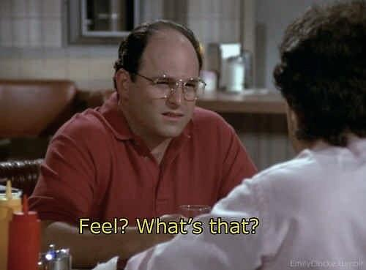
Teškoće u imenovanju emocija
• psihoedukacije, domaća zadaća, liste emocija
Negativne emocije
Tuga, potištenost, usamljenost, nesreća
Anksioznost, zabrinutost, uplašenost, napetost
Ljutnja, bijes, dosađivanje
Posramljenost, neugoda, poniženost
Razočaranost
Ljubomora, zavist
Krivnja
Povrijeđenost
Sumnjičavost.

Slide 11
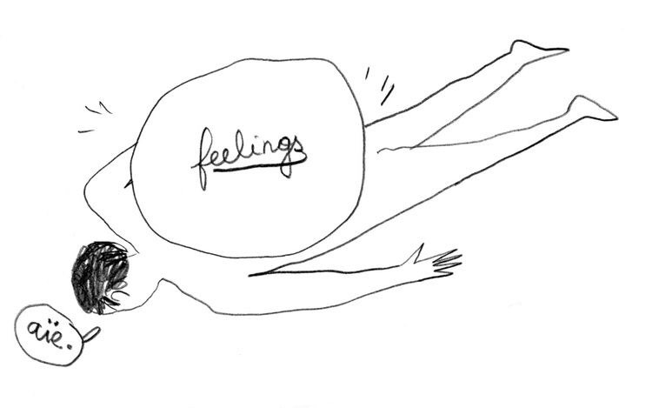
Teškoće u procjenjivanju intenziteta emocija
Disfunkcionalno vjerovanje o emocijama - najmanji nemir biti će nepodnošljiv.
Zajedno s pacijentom procjenjivanje zahtijevaju li misli daljnju intervenciju mjerenjem intenziteta emocija.
Pitanje o intenzitetu emocija
0 – 100%; 0-10

Slide 12
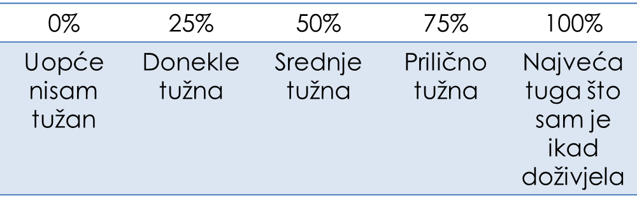
Stupanj emocija
Ponekad je potrebno tražiti od pacijenta da ponovno proživi doživljaj te da onda pogleda skalu.
T: Što mislite koliko ste bili tužni nakon sastanka? Donekle tužna? Srednje tužna? Prilično tužna?
P: Pa, negdje između prilično tužna i najtužnija.
T: Između 75 i 100%? Kojemu je broju bliže?
P: Mislim oko 80% tužna.

Slide 13
Skala emocionalnog intenziteta
Stupanj emocije
Anksioznost | Situacije
0% 10% 20% 30% 40% 50% 60% 70% 80% 90% 100% | Gledanje filma na tv-u Razgovor s prijateljima o životu nakon diplomiranja Očeva prometna nesreća
„Skalu koristite kao vodič kad se trudite otkriti koliko ste anksiozni.”

Slide 14
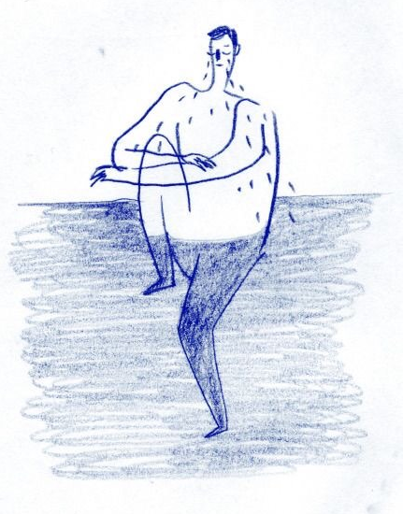
Zaključno
nastojite dobiti jasnu sliku situacije koja uznemiruje pacijenta
razlikovati misli od emocija
suosjećanje s pacijentovim emocijama
evaluacija disfunkcionalnog mišljenja u podlozi emocija
raditi na problemima koji najviše opterećuju klijenta
Negativne emocije dio su života jednako kao i pozitivne emocije i imaju važnu funkciju poput fizičke boli upozoravajući nas na potencijalni problem.

Slide 15
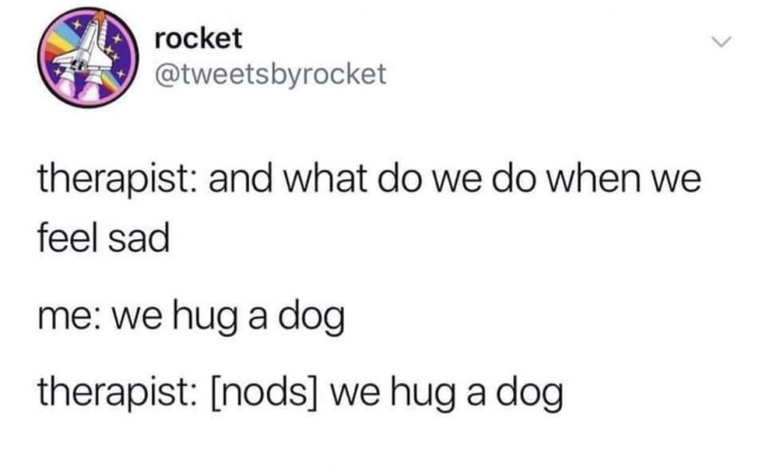
Hvala na pažnji ☺

